Slide 1
Интернет програмирање

Slide 2

PHP и MySQL

Slide 3
MySQLi
Библиотека MySQLi садржи функције које програмеру допуштају да приступи MySQL систему за управљање базама података, и да над тим базама података извршава разноврсне упите
MySQLi се може користи на процедурални и објектно-орјентисани начин
Овде ће бити описано процедурално коришћење MySQLi
Неке од најважнијих функција процедуралног MySQLi су:
mysqli_connect – њом се остварује веза са базом података на MySQL серверу; аргументи су назив (адреса) хост-рачунара, корисничко име, лозинка и база података (схема); враће везу према бази података
mysqli_query – њом се изврава SQL упит; аргументи су веза према бази података и ниска са текстом SQL упита; враће информацију о успешности извршења упита

Slide 4
MySQLi (2)
Неке од најважнијих функција процедуралног MySQLi су:
mysqli_insert_id – њом се одређује последњи убачени елеменат у базу; аргумент је веза према бази података; враће вредност идентификатора последњег убаченог елемента
mysqli_multi_query– њом се изврава секвенца SQL упита, међусобно раздвојених тачка-зарезом; аргументи су веза према бази података и ниска са текстом секвенце SQL упита; враће информацију о успешности извршења секвенце упита
mysqli_close – њом се прекида веза према бази података и ослобађају алоцирани ресурси на страни базе података; аргумент је веза према бази података

Slide 5
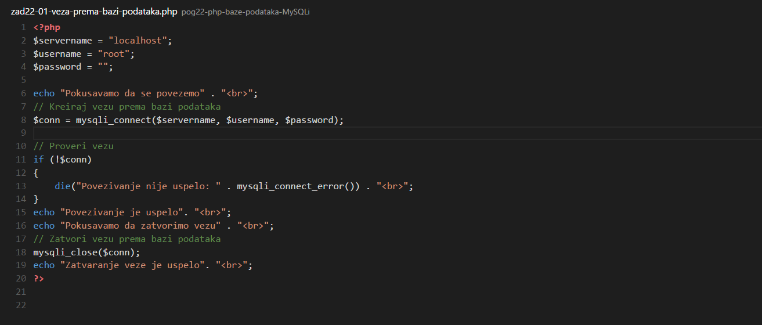
MySQLi (3)
Пример повезивања са базом података

Slide 6
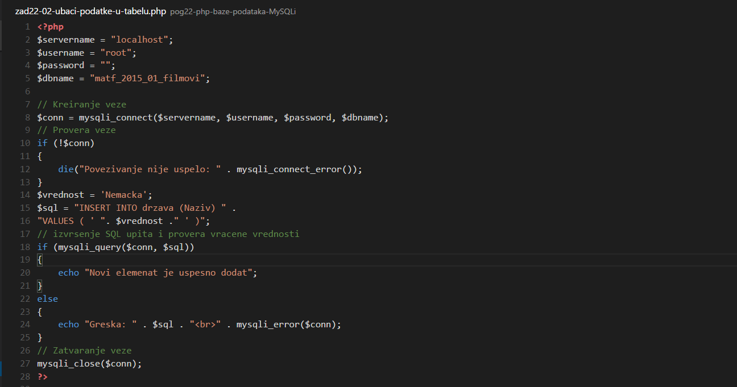
MySQLi (4)
Пример убацивања података у табелу

Slide 7
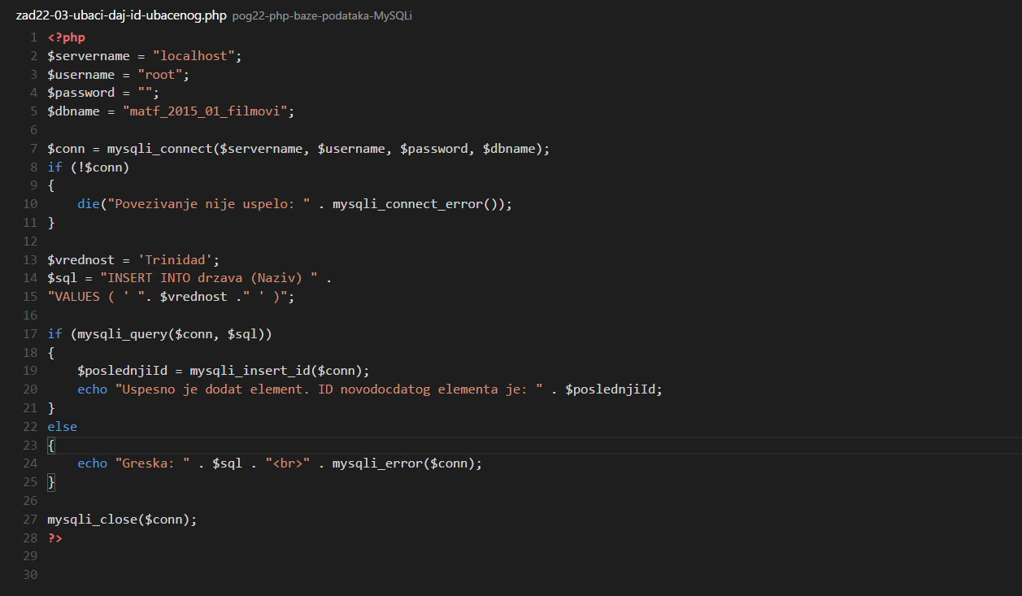
MySQLi (5)
Пример убацивања података у табелу уз одређивање идентификатора новоубаченог податка

Slide 8
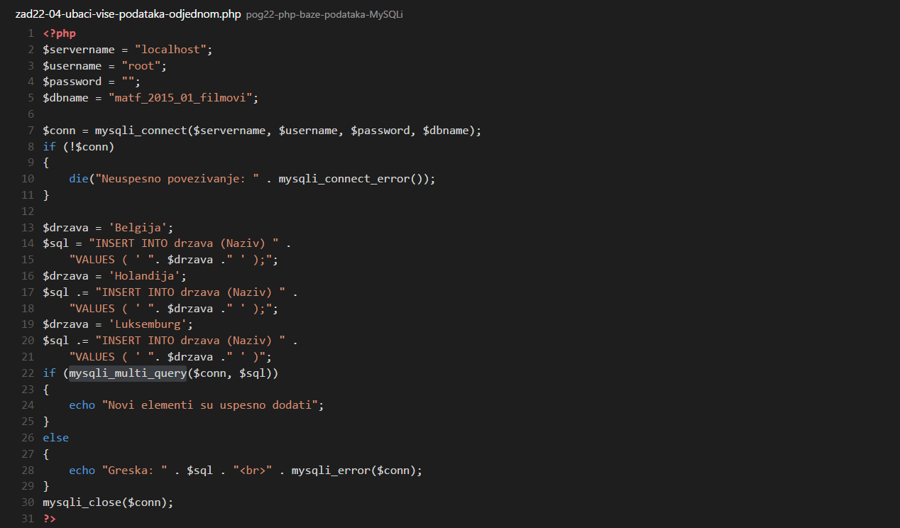
MySQLi (6)
Пример убацивања више података одједном

Slide 9
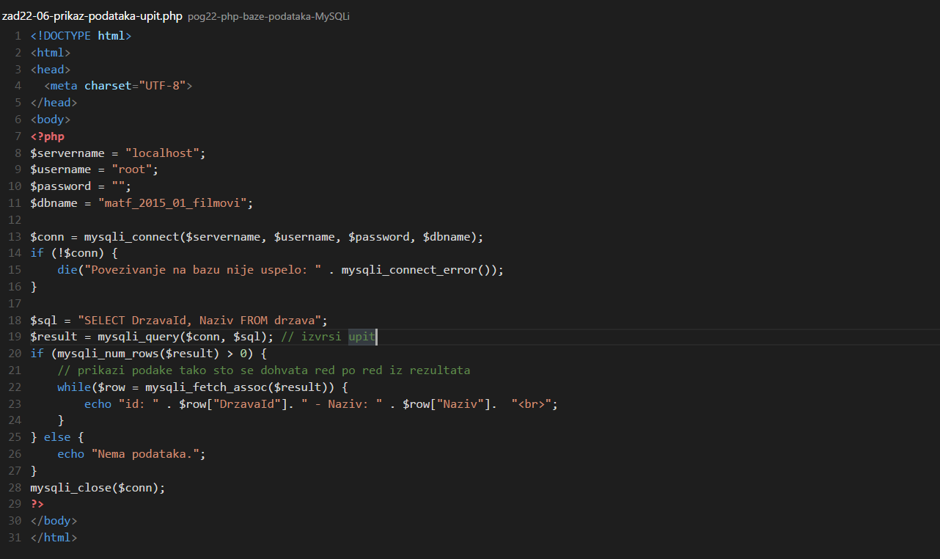
MySQLi (7)
Пример прегледа података

Slide 10
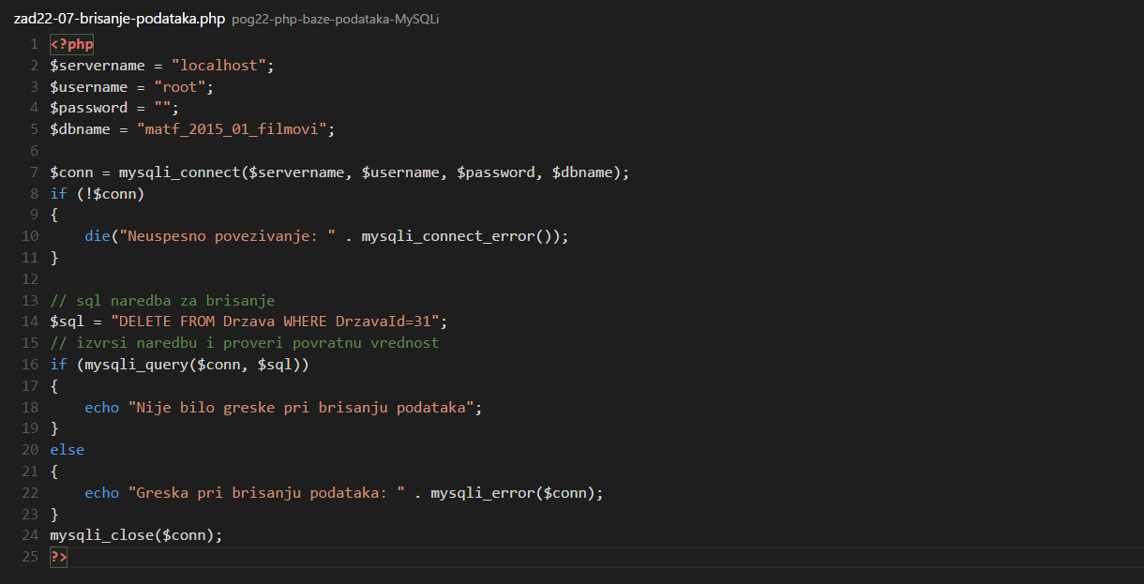
MySQLi (8)
Пример брисања података

Slide 11
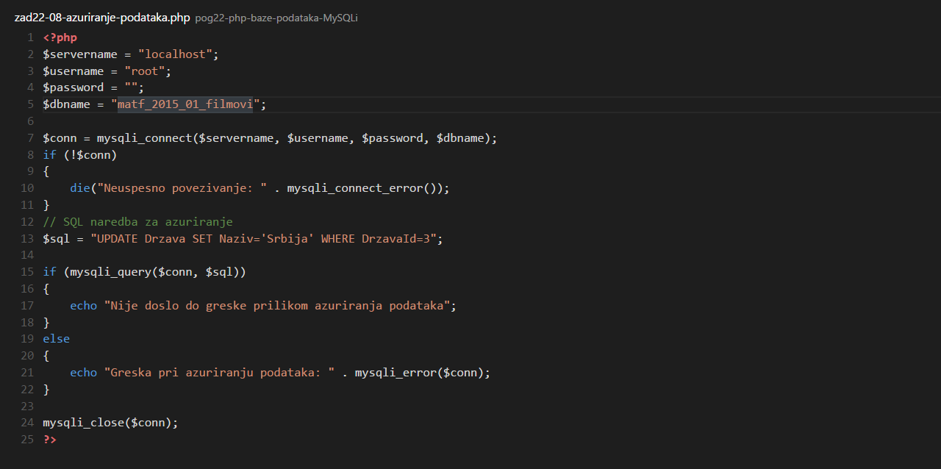
MySQLi (9)
Пример ажурирања података

Slide 12
MySQLi и курсори
При раду са MySQLi се резултат добијен коришћењем упита (нпр. функције mysqli_query) може користити као курсор, што омогућује процедурални начин рада са подацима из базе:
mysqli_fetch_row – дохвата један ред из резултата и тај дохваћени ред враће као низ који је нумерички индексиран
mysqli_fetch_object – враће текући ред из резултата, у формату објекта Напомена: код имена поља објекта који врати ова функција се разликују велика и мала слова
mysqli_fetch_array – дохвата ред резултата и дохваћени ред враћа било као нумерички низ, било као асоцијативни низ, или у оба формата Опциони параметар одређује која врста низа ће бити креирана од дохваћеног реда – може бити: MYSQLI_ASSOC, MYSQLI_NUM или MYSQLI_BOTH Напомена: код имена поља објекта који врати ова функција се разликују велика и мала слова

Slide 13
MySQLi и курсори (2)
Неке од најважнијих функција процедуралног MySQLi који се односе на курсоре су:
mysqli_free_result – ослобађа меморију у коју је смештен резултат Потребно ју је позвати на крају обраде, када курсор постане непотребан

Slide 14
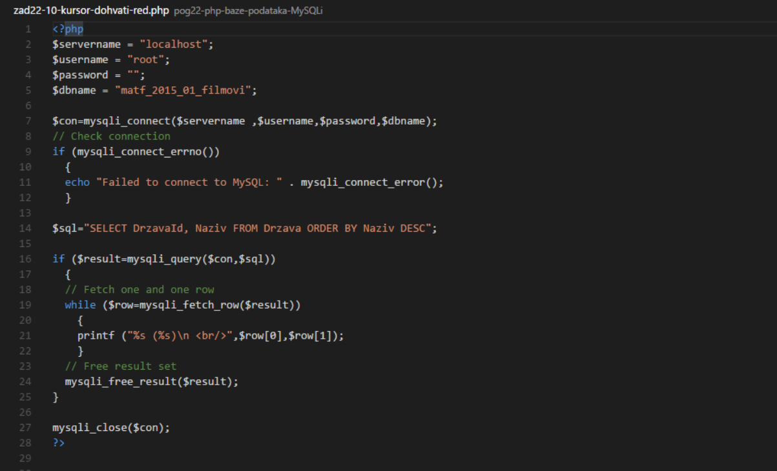
MySQLi и курсори (3)
Пример коришћења функције mysqli_fetch_row

Slide 15
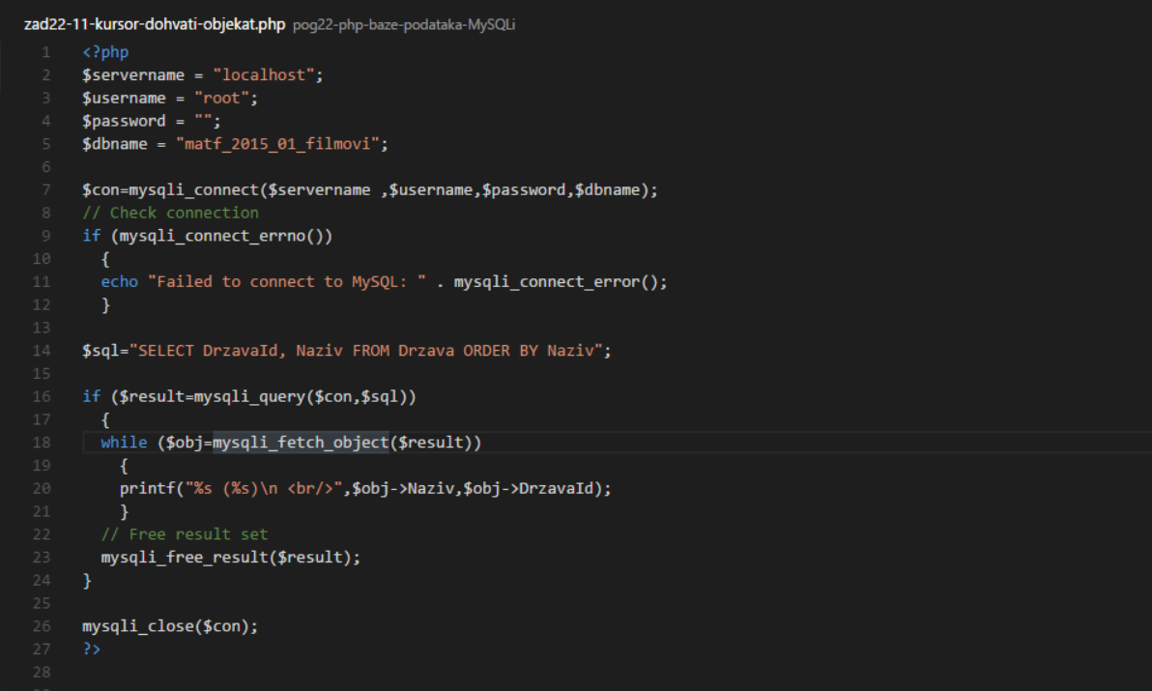
MySQLi и курсори (4)
Пример коришћења функције mysqli_fetch_object

Slide 16
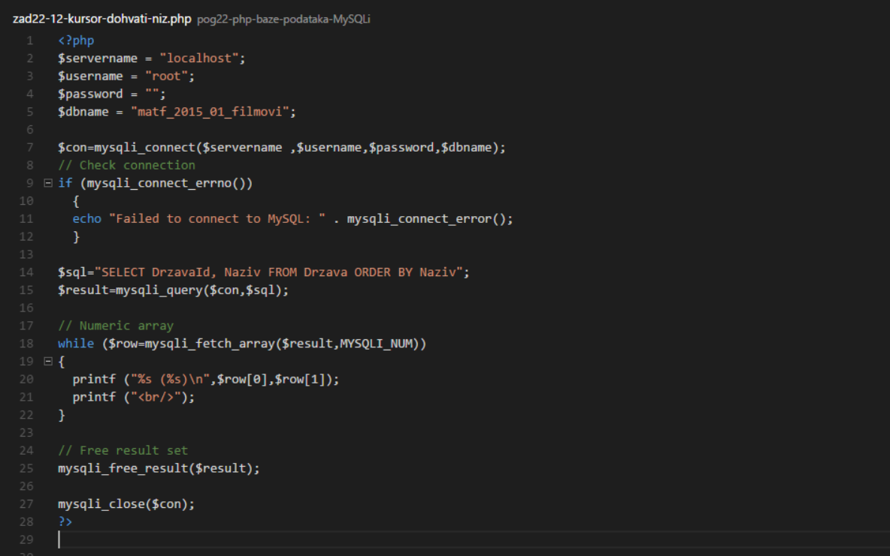
MySQLi и курсори (5)
Пример коришћења mysqli_fetch_array за нумерички низ

Slide 17
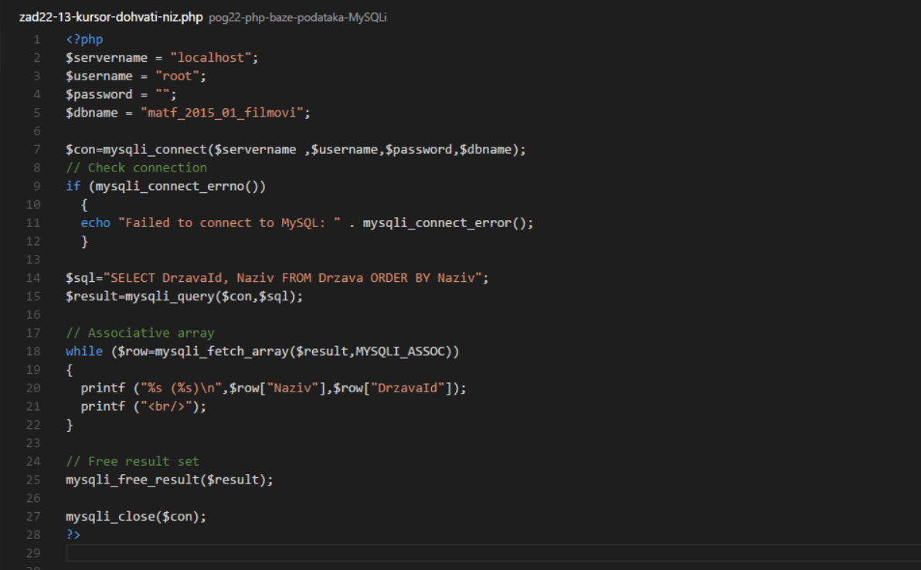
MySQLi и курсори (6)
Пример коришћења mysqli_fetch_array за асоцијативни низ

Slide 18
Захвалница
Делови материјала ове презентације су преузети из:
Скрипте из предмета Увод у веб и интернет програмирање на Математичком факултету, аутор проф. др Филип Марић
Скрипте из предмета Информатика на Универзитету Milano Bicocca, аутор Mirko Cesarini
Књиге Head First SQL, аутор Lynn Beighley, издавач O’Reilly, 2007.
Књиге Head First PHP & MySQL, аутори Lynn Beighley и Michael Morrison, издавач O’Reilly, 2009.

